Slide 1
الفصل الخامس: مرونة الطلب ومرونة العرض

Slide 2
مقدمة:
فكرة المرونة Elasticity تجيب عن التساؤل: «لماذا بعض المنتجين يعلنون عن تخفيضات في أسعارهم بينما البعض لا يقوم بأي تخفيض؟».
نعلم أن العلاقة بين السعر والكمية المطلوبة عكسية بينما العلاقة بين السعر والكمية المعروضة طردية لكننا لم نتطرق لدرجة استجابة الكمية (مطلوبة أو معروضة) للتغير في السعر والتي تتغير من سلعة لأخرى.
مثال: إذا ارتفعت أسعار الأرز وسيارات هوندا فإن الكمية المطلوبة لكلاهما تنخفض لكن نسبة الانخفاض لن تكون واحدة.

Slide 3
أنواع المرونات:
للمرونة عدة أنواع، فهناك مثلاً:
مرونة الدخل: تدرس استجابة الكمية المطلوبة للتغير في الدخل.
مرونة الواردات: تدرس درجة استجابة الطلب على الواردات للتغير في أسعارها.
المرونة السعرية: تدرس درجة استجابة الكمية المطلوبة أو المعروضة للتغير في السعر.
في هذا الفصل تعنينا المرونة السعرية (مرونة الطلب، مرونة العرض).

Slide 4
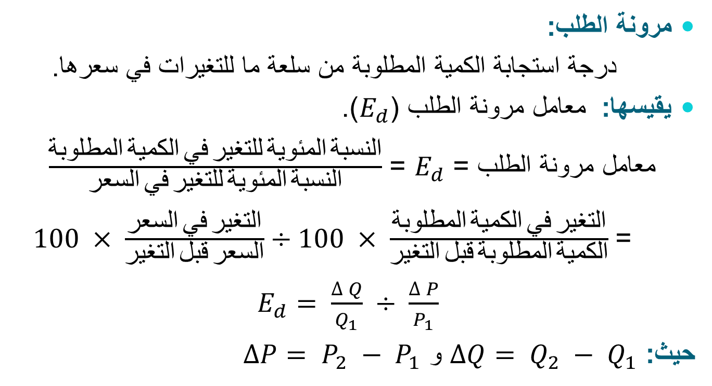
مرونة الطلب:

Slide 5
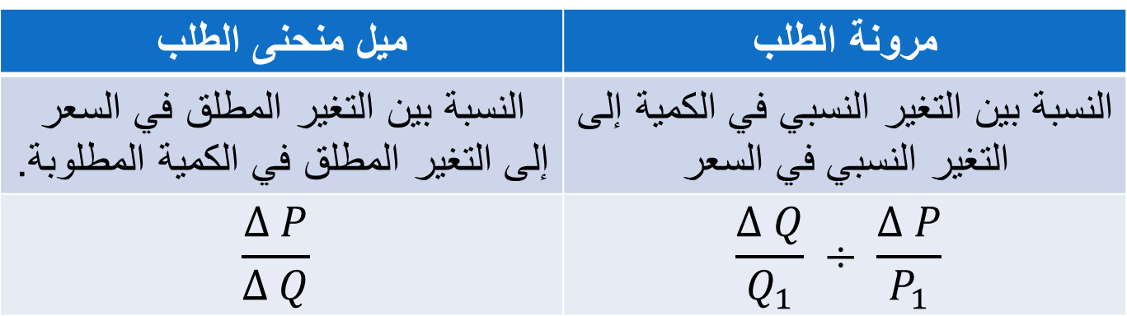
مرونة الطلب:
نستخدم النسبة المئوية للتغير بدلاً من القيمة المطلقة للتغير وذلك لتوحيد القياس عند المقارنة بين السلع المختلفة (كالسكر والأقمشة) ذات المقاييس المختلفة (الكيلوغرامات والأمتار).
الفرق بين مرونة الطلب وميل منحنى الطلب:
ميل منحنى الطلب | مرونة الطلب
النسبة بين التغير المطلق في السعر إلى التغير المطلق في الكمية المطلوبة. | النسبة بين التغير النسبي في الكمية إلى التغير النسبي في السعر
$$\frac{∆ P}{∆ Q}$$ | $$\frac{∆ Q}{Q_{1}} ÷ \frac{∆ P}{P_{1}}$$

Slide 6
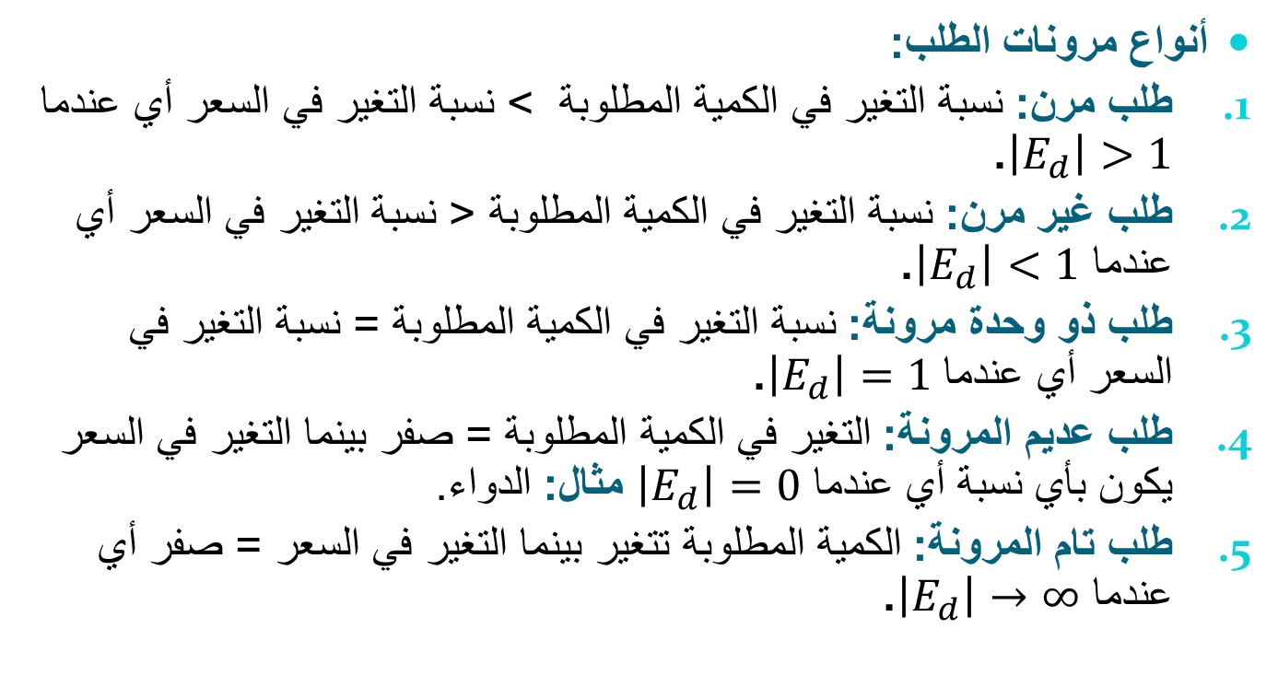
مرونة الطلب:

Slide 7





مرونة الطلب:
السعر
السعر
$$\left|E_{d}\right|=0$$
80
$$\left|E_{d}\right|>1$$
40
$$\left|E_{d}\right|=1$$
الكمية المطلوبة
0
$$\left|E_{d}\right|<1$$
السعر
الكمية المطلوبة
0
100
$$\left|E_{d}\right|→∞$$
الكمية المطلوبة
0

Slide 8
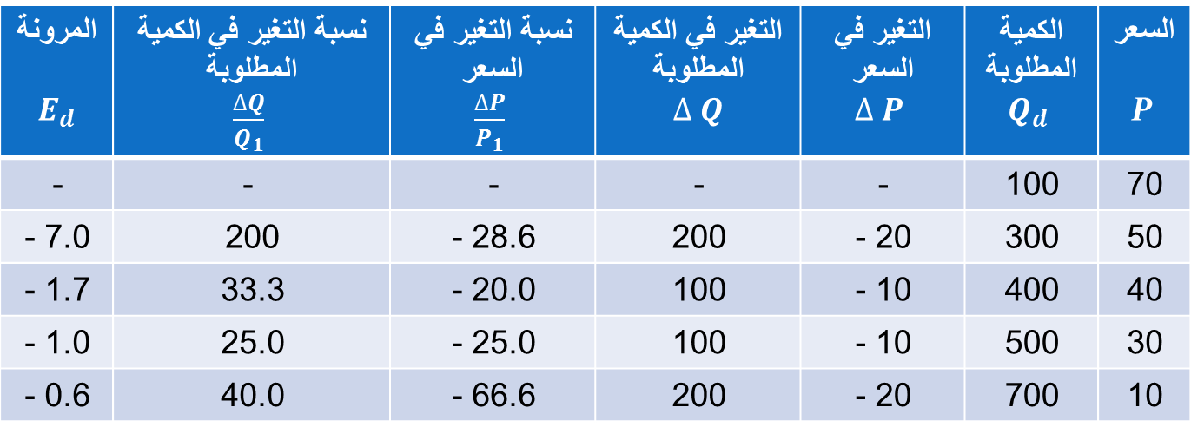
مرونة الطلب:
جدول الطلب:
المرونة $$E_{d}$$ | نسبة التغير في الكمية المطلوبة $$\frac{∆Q}{Q_{1}}$$ | نسبة التغير في السعر $$\frac{∆P}{P_{1}}$$ | التغير في الكمية المطلوبة $$∆ Q$$ | التغير في السعر $$∆ P$$ | الكمية المطلوبة $$Q_{d}$$ | السعر P
- | - | - | - | - | 100 | 70
- 7.0 | 200 | - 28.6 | 200 | - 20 | 300 | 50
- 1.7 | 33.3 | - 20.0 | 100 | - 10 | 400 | 40
- 1.0 | 25.0 | - 25.0 | 100 | - 10 | 500 | 30
- 0.6 | 40.0 | - 66.6 | 200 | - 20 | 700 | 10

Slide 9
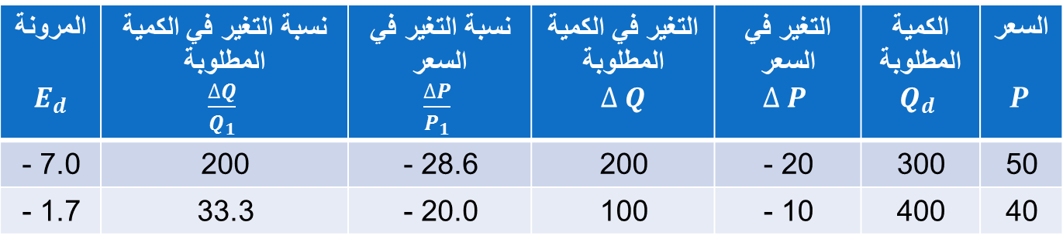
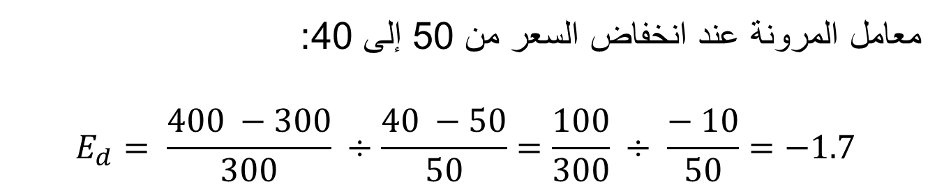
مرونة الطلب:
معامل المرونة عند انخفاض السعر من 50 إلى 40:
$$E_{d}= \frac{400 −300}{300} ÷\frac{40 −50}{50}=\frac{100}{300} ÷ \frac{− 10}{50}=−1.7$$

Slide 10
مرونة الطلب:
من الجدول نلاحظ أن:
معامل مرونة الطلب إشارته سالبة لأن العلاقة بين السعر والكمية المطلوبة علاقة عكسية، فإذا كان البسط موجب (زيادة في الكمية) فإن المقام سيكون سالب (نقص في السعر) والعكس.
معامل المرونة يختلف من نقطة لأخرى.

Slide 11
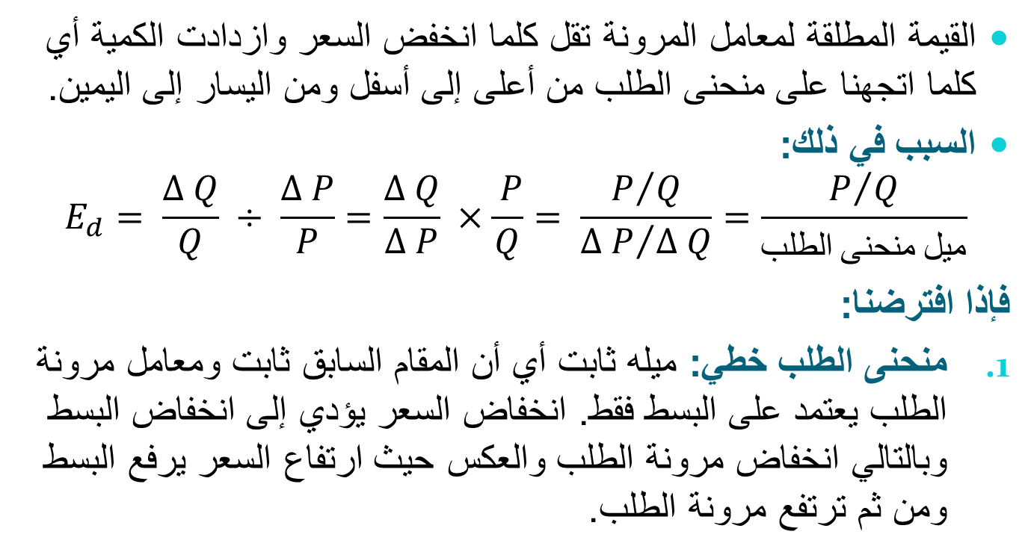
مرونة الطلب ومنحنى الطلب:

Slide 12
مرونة الطلب ومنحنى الطلب:
منحنى الطلب غير خطي: ميله متغير.
السعر
80
40
الكمية المطلوبة
0
100
منحنى الطلب الخطي

Slide 13
مرونة الطلب ومنحنى الطلب:
على منحنى الطلب غير الخطي، من الصعوبة تحديد المرونة عند نقطة لكننا نتوقع انخفاض المرونة مع انخفاض الأسعار.
عند حساب النسبة المئوية للتغير في السعر أو الكمية نأخذ في الاعتبار السعر أو الكمية قبل التغير وبالتالي فإننا نتوقع أن تختلف المرونة من نقطة إلى أخرى وحسب اتجاه السعر.
مرونة النقطة:
المرونة التي تقاس عند نقطة معينة. وتختلف باختلاف النقطة التي نبدأ منها.

Slide 14
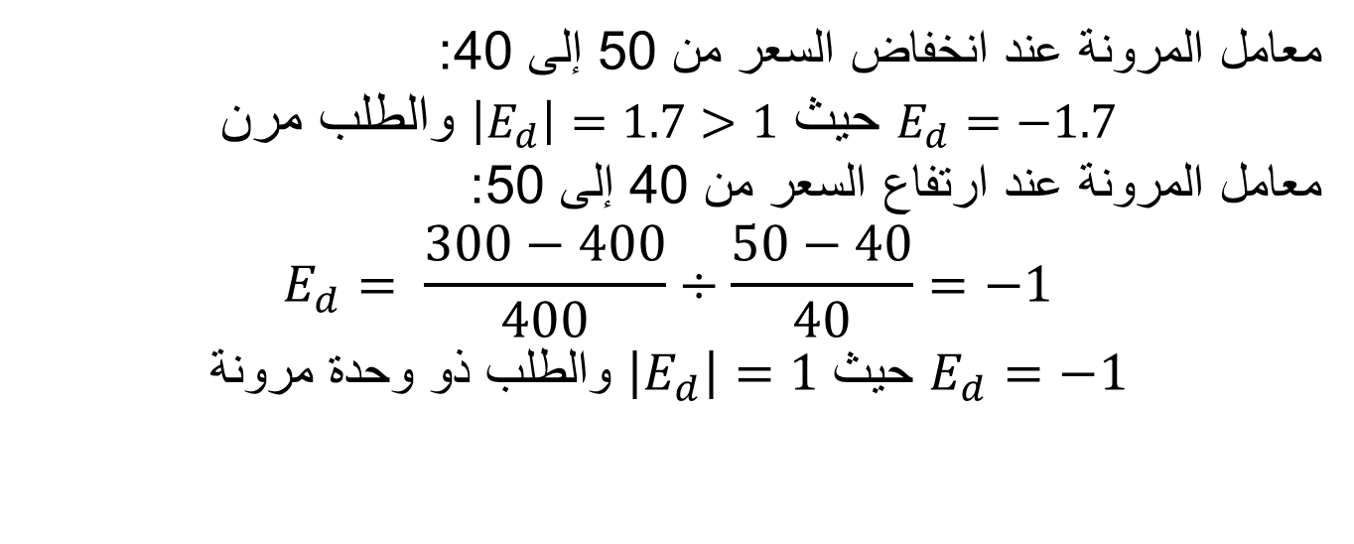
مرونة الطلب ومنحنى الطلب:
معامل المرونة عند انخفاض السعر من 50 إلى 40:
$E_{d}=−1.7$ حيث $\left|E_{d}\right|=1.7>1$ والطلب مرن
معامل المرونة عند ارتفاع السعر من 40 إلى 50:
$$E_{d}= \frac{300−400}{400}÷\frac{50−40}{40}=−1$$
$E_{d}=−1$ حيث $\left|E_{d}\right|=1$ والطلب ذو وحدة مرونة

Slide 15
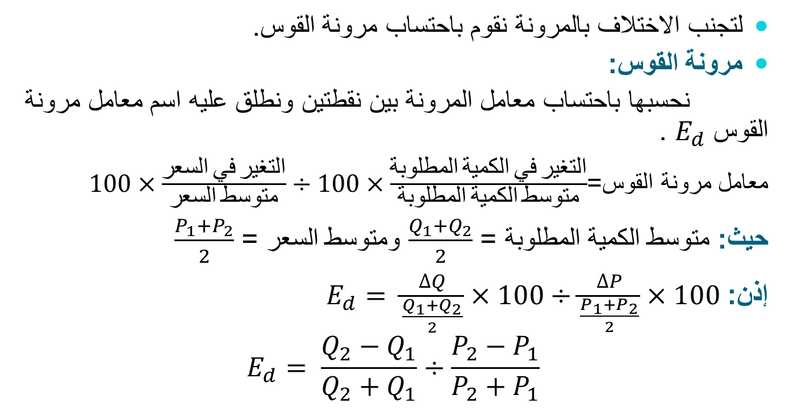
مرونة الطلب ومنحنى الطلب:

Slide 16
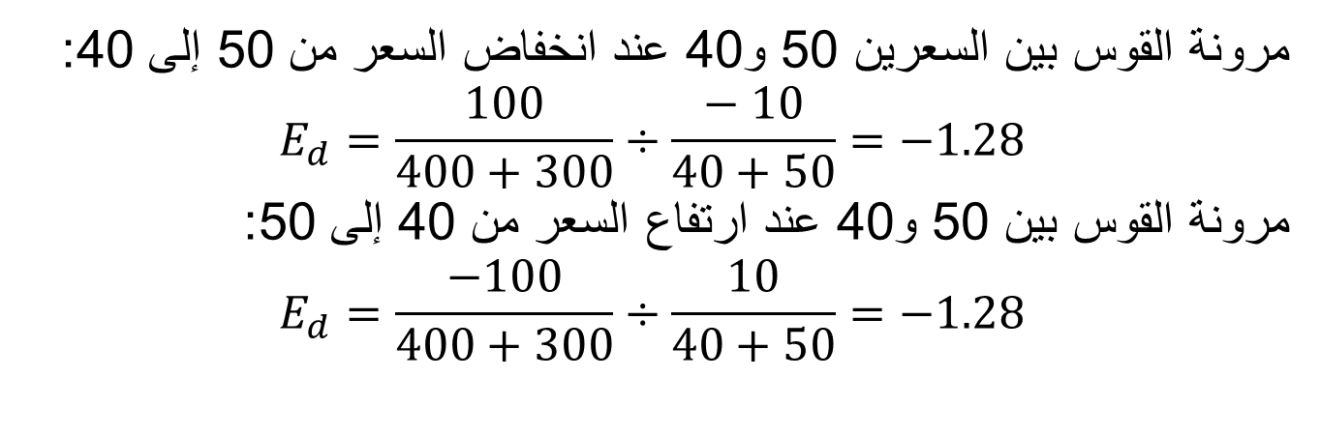
مرونة الطلب ومنحنى الطلب:
مرونةالقوس بين السعرين 50 و40 عند انخفاض السعر من 50 إلى 40:
$$E_{d}=\frac{100}{400+300}÷\frac{− 10}{40+50}=−1.28$$
مرونة القوس بين 50 و40 عند ارتفاع السعر من 40 إلى 50:
$$E_{d}=\frac{−100}{400+300}÷\frac{10}{40+50}=−1.28$$
الطلب مرن في كلتا الحالتين

Slide 17
مرونة الطلب ومنحنى الطلب:
الفرق بين مرونة النقطة ومرونة القوس:
مرونة القوس | مرونة النقطة
المرونة بين نقطتين | المرونة عند نقطة معينة
لاتختلف إذا ارتفع السعر أو انخفض بين نقطتين | تختلف إذا ارتفع السعر أو انخفض عند نقطة معينة
تستخدم عندما يكون التغير في السعر كبيراً | تستخدم عندما يكون التغير في السعر صغيراً جداً

Slide 18
العوامل المؤثرة على مرونة الطلب:
مدى ضرورة السلعة للمستهلك:
كلما كانت السلعة ضرورية كان الطلب عليها أقل مرونة فالتغير في أسعار السلع الضرورية لن يؤدي لتغير كبير في استهلاكها.
كلما كانت السلعة كمالية كان الطلب عليها أكثر مرونة فالتغير في أسعار السلع الكمالية تؤدي لتغيرات كبيرة في الكمية المشتراة منها.
مدى وجود بدائل للسلعة:
كلما زادت بدائل السلعة زادت مرونتها والعكس حيث السلعة ذات البدائل القليلة مرونتها منخفضة.

Slide 19
العوامل المؤثرة على مرونة الطلب:
نسبة ما ينفق على السلعة من دخل المستهلك:
كلما زادت نسبة ما ينفقه الفرد من دخله على السلعة كلما زادت مرونة السلعة وتقل مرونة السلعة بانخفاض نسبة ما ينفقه الفرد عليها من دخله.
طول الفترة الزمنية أو قصرها:
كلما زادت الفترة الزمنية مجال البحث كلما كانت السلعة أكثر مرونة فالسلعة في الأجل القصير أقل مرونة منها في الأجل الطويل.

Slide 20
مرونة الطلب والإيراد الكلي:
الإيراد الكلي Total Revenue TR = P × Q
من جانب المنتج: يُسمى الإيراد الكلي للسلعة.
من جانب المستهلك: يُسمى الإنفاق الكلي على السلعة.
جدول الإيراد الكلي: يظهر الإيراد الكلي من سلعة ما عند الأسعار والكميات المختلفة.
الإيراد الكلي TR | الكمية المطلوبة بالطن Q | السعر بالريال P
12000 | 200 | 60
15000 | 300 | 50
16000 | 400 | 40
15000 | 500 | 30
12000 | 600 | 20
7000 | 700 | 10

Slide 21

مرونة الطلب والإيراد الكلي:
D
$$TR=P×Q$$
TR
D

Slide 22
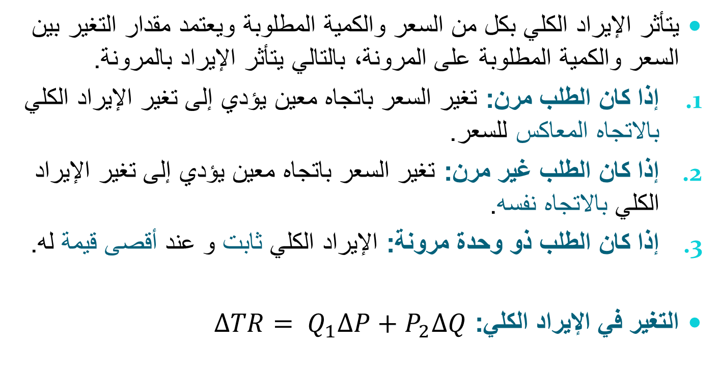
مرونة الطلب والإيراد الكلي:

Slide 23
مرونة الطلب والإيراد الكلي:
العلاقة بين الإيراد الكلي ومرونة الطلب:

Slide 24
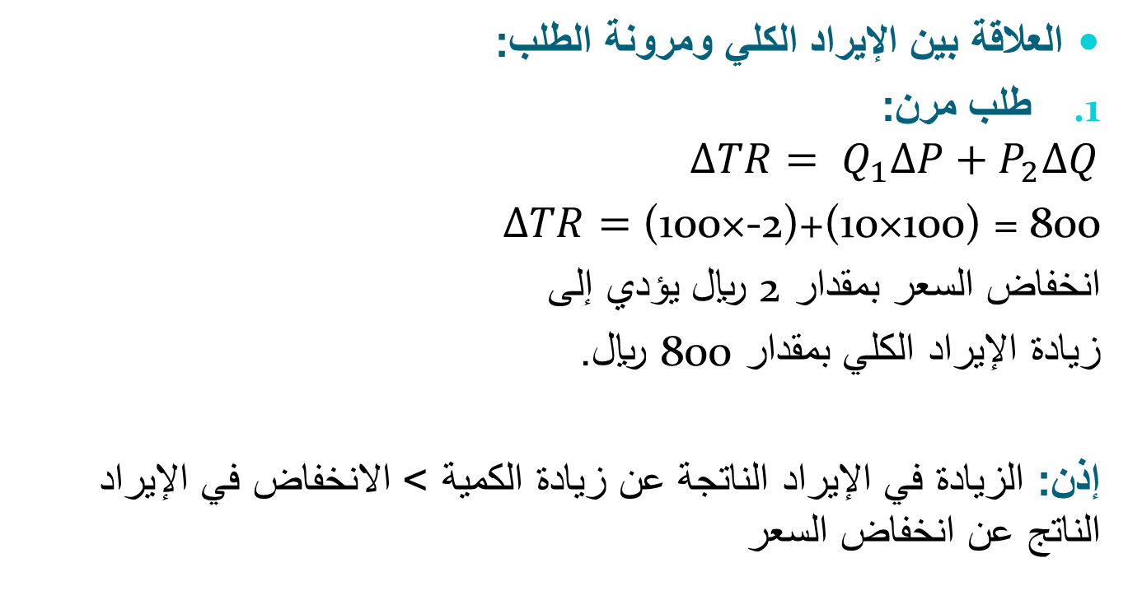
مرونة الطلب والإيراد الكلي:
السعر
D
12
10
الكمية المطلوبة
D
100
200

Slide 25
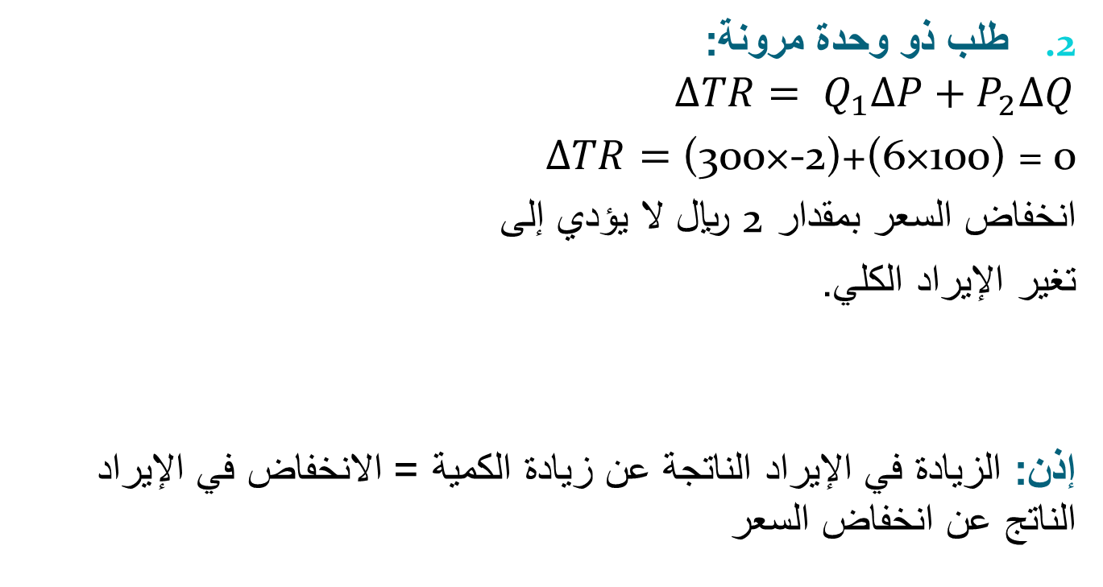
مرونة الطلب والإيراد الكلي:
السعر
D
8
6
الكمية المطلوبة
D
300
400

Slide 26
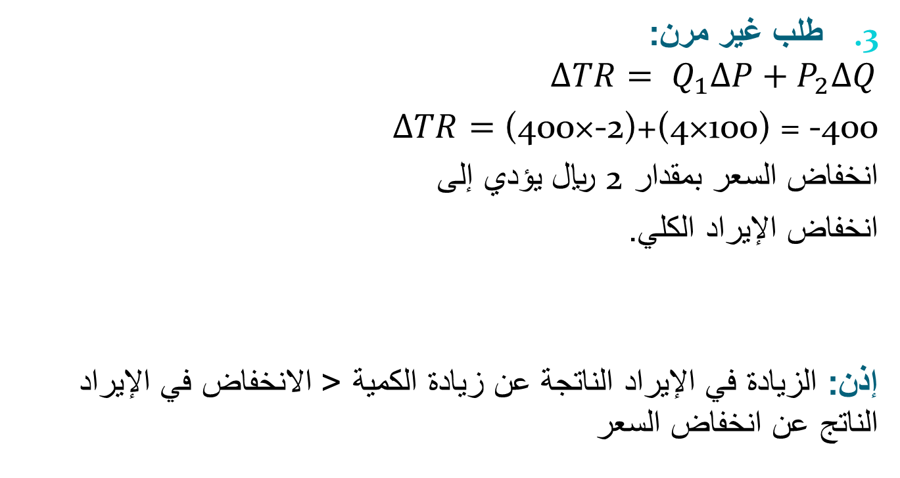
مرونة الطلب والإيراد الكلي:
السعر
D
6
4
الكمية المطلوبة
D
400
500

Slide 27
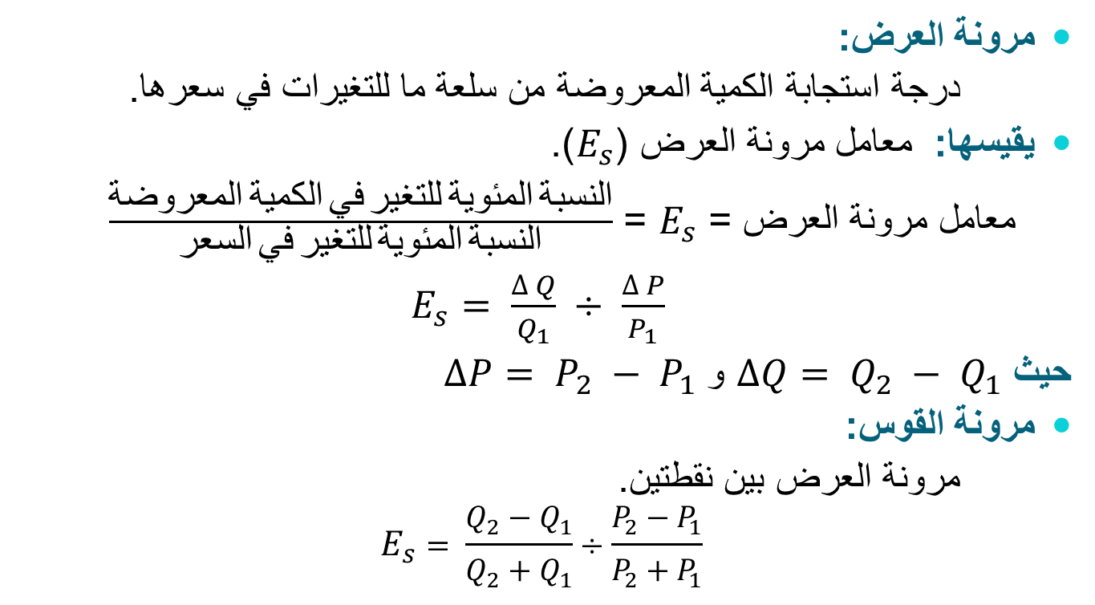
مرونة العرض:

Slide 28
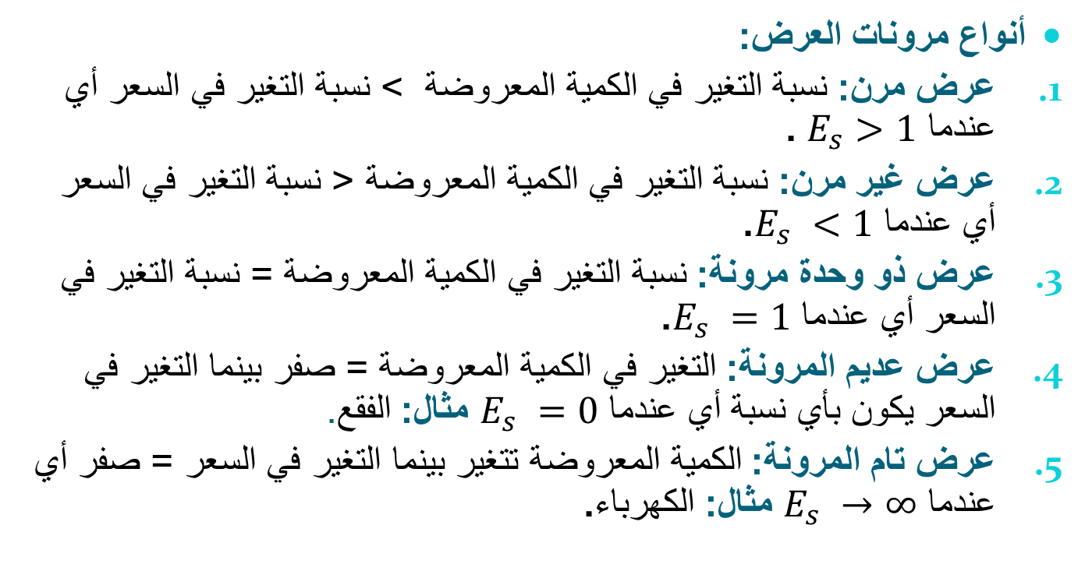
مرونة العرض:

Slide 29



مرونة العرض:
السعر
$$E_{s}=1$$
السعر
الكمية المعروضة
$$E_{s}>1$$
0
السعر
$$E_{s}<1$$
الكمية المعروضة
0
الكمية المعروضة
0

Slide 30


مرونة العرض:
السعر
السعر
$$E_{s} →∞$$
$$E_{s} =0$$
الكمية المعروضة
الكمية المعروضة
0
0

Slide 31
مرونة العرض:
جدول العرض ومرونة العرض:
مرونة العرض (القوس) | مرونة العرض (النقطة) | الكمية المعروضة | السعر بالريالات
- | - | 800 | 60
1.57 | 1.5 | 600 | 50
1.8 | 1.67 | 400 | 40
3.3 | 2 | 200 | 30
5 | 3 | 0 | 20

Slide 32
مرونة العرض:
من الجدول نلاحظ أن:
معامل مرونة العرض إشارته موجبة لأن العلاقة بين السعر والكمية المعروضة علاقة طردية، فإذا كان البسط موجب (زيادة في الكمية) فإن المقام سيكون موجب (زيادة في السعر) والعكس.
مرونة العرض تتزايد كلما انخفض السعر لأن انخفاض السعر يدفع المنتجين لتخفيض انتاجهم في البداية، إلا أن الانخفاض المتواصل في السعر يدفع بعض المنتجين للخروج من السوق نهائياً لتفادي الخسائر.
مرونة العرض تقل بارتفاع الأسعار لأن زيادة السعر سيؤدي لزيادة الإنتاج، إلا أن الارتفاع المتواصل في السعر لن يؤدي لزيادات متتالية في الكمية بسبب الحدود الفنية للإنتاج.

Slide 33
مرونة العرض:
تعتمد مرونة العرض أساساً على مدى الصعوبة وحجم التكاليف المترتبة على تغيير الكمية المعروضة استجابة للتغير في السعر:
إذا كان تغيير الكمية المعروضة سهلاً نسبياً: تغيير الأسعار بنسبة معينة يتبعه تغير الكمية بنسبة أكبر عرض مرن.
إذا كان تغيير الكمية المعروضة صعب: تغيير الأسعار بنسبة معينة يتبعه تغير الكمية بنسبة أقل مثال: السلع الزراعية عرض غير مرن.

Slide 34
العوامل المؤثرة على مرونة العرض:
تعتمد مرونة العرض على قدرة البائعين على تخفيض الكمية المعروضة إذا انخفض السعر وقدرتهم على زيادتها إذا ارتفع السعر.
تلك القدرة على تغيير الكمية المعروضة استجابة للأسعار تتأثر بعدة عوامل:
تكلفة التخزين:
السلع سريعة التلف التي يصعب خزنها لمدة طويلة تكون مرونة عرضها منخفضة مثل: الفواكه.
طبيعة العملية الإنتاجية:
إذا كان تغيير العملية الإنتاجية سهل لإنتاج سلعة بديلة فإن العرض من السلعة يكون أكثر مرونة مثل: القمح.

Slide 35
العوامل المؤثرة على مرونة العرض:
طول الفترة الزمنية أو قصرها:
العرض في الزمن القصير غير مرن ولكنه يصبح أكثر مرونة مع مرور الزمن.
التوقعات الخاصة بمستقبل الأسعار:
إذا ارتفعت الأسعار وكانت توقعات المنتجين توحي بأن الارتفاع في الأسعار سيستمر فإن العرض يكون أكثر مرونة عما إذا كانت التوقعات مبنية على احتمال انخفاض مستقبلي في الأسعار.

Slide 36
الخلاصة:
تقيس المرونة السعرية مدى استجابة الكمية المطلوبة أو المعروضة للتغيرات في السعر.
الطلب أو العرض مرن إذا كانت نسبة التغير في الكمية أكبر من نسبة التغير في السعر والعلاقة بين السعر والإيراد الكلي علاقة عكسية.
الطلب أو العرض غير مرن إذا كانت نسبة التغير في الكمية أقل من نسبة التغير في السعر والعلاقة بين السعر والإيراد الكلي علاقة طردية.
الطلب أو العرض ذو وحدة مرونة إذا كانت نسبة التغير في الكمية تساوي نسبة التغير في السعر ويكون الإيراد ثابتاً عند أقصى قيمة له.
تتأثر مرونة الطلب بعدة عوامل وكذلك بالنسبة لمرونة العرض.
للمرونة أهمية في الدراسات الاقتصادية كدراسة أثر السياسات االاقتصادية ودراسات التسويق.

